Slide 1
Музичка култура
Прољећна пјесма
обрада

Slide 2
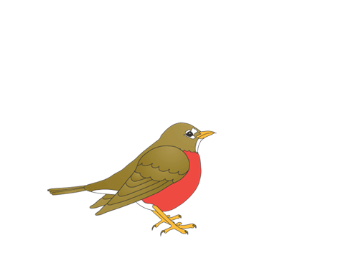
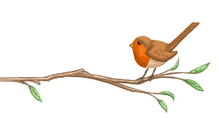
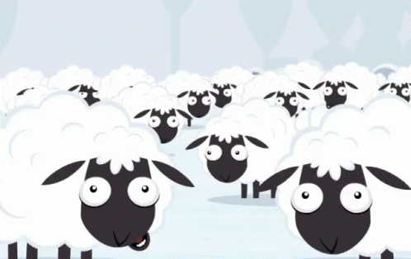
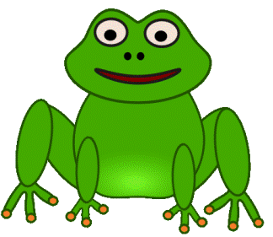
Прољећна пјесма
Слушао сам једно јутро птичицу,
прољећу је испјевала пјесмицу.
Ћију, ћију, ћију, ћију, ћију, ћи,
ћију, ћију, ћију, ћију, ћију, ћи,
На ливади бијело стадо пландује,
а пастирче прољећу се радује.
Трала, лала, трала, лала, тра, ла, ла,
трала, лала, трала, лала, тра, ла, ла.
А у бари све жабице крекећу,
крекећу и радују се прољећу.
Креке, креке, креке, креке,кре, кре, кре,
креке, креке, креке, креке,кре, кре, кре,

Slide 3
Задаци за самосталан рад:
Слушај пјесму и научи је лијепо пјевати.
Илуструј текст пјесме у свеску.
Покушај да смислиш једну нову строфу о прољећу и пјевај је на исту ову мелодију.

